Slide 1
Estructura de Datos y Algoritmos
ITBA 2025-Q2

Slide 2
Java es un lenguaje estáticamente tipado => hay que declarar el tipo de una variable antes de usarla.
Sin Generics, los casteos son una posibilidad de errores que se detectan en tiempo de ejecución.

Slide 3
Ej:
List v = new ArrayList();
v.add("test");
Integer i = (Integer)v.get(0); // Runtime Exception!
Ej: sin casteos, también podemos tener RuntimeException. Los arreglos en Java sin Generics son covariantes => puedo poner elementos de un subitpo.
Object[] elems = new String[2];
elems[0] = "hi";
elems[1] = 100; // RuntimeException!

Slide 4
En Java hay que declarar el tipo de una variable antes de usarla.
Con la introducción de Java Generics ese “tipo” puede parametrizarse. Generics esta pensado para parametrizar y minimizar errores.

Slide 5
Técnicamente hablando, Generics fue implementado usando la Técnica de Erasure.
La técnica consiste en reemplazar todo tipo de parámetro con su “bound/restricción” y si no lo hay lo reemplaza por Object.
De ser necesario realiza casteos.

Slide 6
Ej:
public class P<T> {
public void method(T p) {
…
}
}
Ej:
public class P<T extends Comparable<T>> {
public void method(T p)
{
…
}
}
<T> is unbound => Object
<T> is bound => Comparable

Slide 7
En Java los Generics son invariantes => no se puede asignar un subtipo generics a un supertipo generics
Ej: ni compila
ArrayList<Integer> ints = new ArrayList<Integer>();
List<Number> numbers = ints;
Ej: ni compila
public class P<T> {
..}
public static void main(String[] args) {
P<Integer> myi = new P<Integer>();
P<Number> myp = myi;
}

Slide 8
Hay muchas restricciones que se establecieron al diseñar en Java Generics y Erasure. Leer
https://docs.oracle.com/javase/tutorial/java/generics/restrictions.html
Ej: no puede un built-in sustituir un tipo paramétrico
Ej: NO puedo crear dinámicamente un arreglo de tipo paramétrico (en tiempo de ejecución) porque su tipo no se conoce ya que en compilación se hizo erasure.

Slide 9
Ej: Probar
public class P<T> {
private T[] arreglo= new T[10];
}
Ej: Probar
public class P<T> {
private T[] arreglo;
public void initialize(int dim) {
arreglo= new T[dim];
}
}

Slide 10
Solución opción 1: guardar un arreglo de Objects (no T). Castear cuando sea necesario.
Escribamos entre todos la clase P<E>
public class P<E> {
private Object[] arreglo;
public void initialize(int dim) {
…
}
public void setElement(int pos, Eelement) {
…
}
public E getElement(int pos)
{
…
}
}
Caso de Uso:
P<Number> auxi = new P<>();
auxi.initialize(5);
auxi.setElement(3, 10);
auxi.setElement(2, 20.8);
for (int i= 0; i < 5; i++) {
System.out.println( auxi.getElement(i) );
}

Slide 11
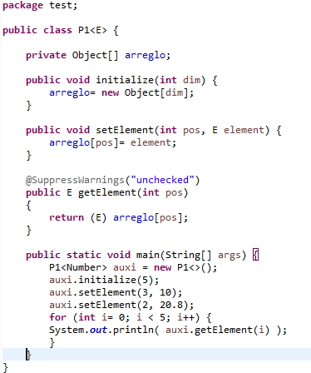


Slide 12
Solución opción 2: Usar reflection
Escribamos entre todos la clase P<T>
public class P<T> {
private T[] arreglo;
public void initialize(int dim, Class<T> theClass) {
…
}
public void setElement(int pos, T element) {
…
}
public T getElement(int pos)
{
…
}
}
Caso de Uso:
P<Number> auxi = new P<>();
auxi.initialize(5, Number.class);
auxi.setElement(3, 10);
auxi.setElement(2, 20.8);
for (int i= 0; i < 5; i++) {
System.out.println( auxi.getElement(i) );
}

Slide 13
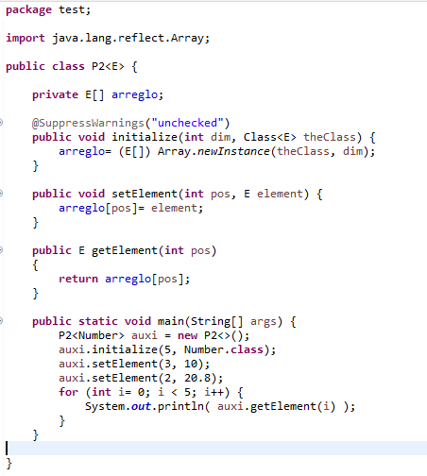

Slide 14
Solución 3. Crear un arreglo de un tipo conocido (que soporte todos) y castear
public class PObjectToT<E> {
private E[] arreglo;
@SuppressWarnings("unchecked")
public void initialize(int dim) {
…
}
public void setElement(int pos, E element) {
…
}
public E getElement(int pos) {
…
}
}
Caso de Uso:
P<Number> auxi = new P<>();
auxi.initialize(5);
auxi.setElement(3, 10);
auxi.setElement(2, 20.8);
for (int i= 0; i < 5; i++) {
System.out.println( auxi.getElement(i) );
}

Slide 15
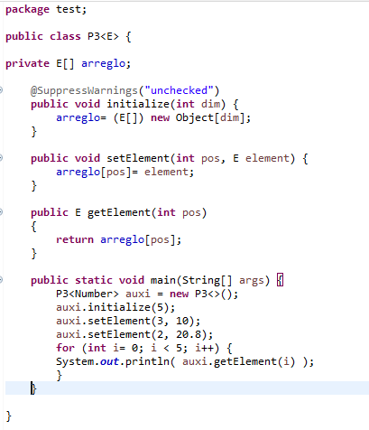

Slide 16
Qué pasa si en esas 3 opciones cambiamos
public class PCasoN<E> {
Por
public class PCasoN<E extends Comparable<E> {
Explicar…

Slide 17
TP 3A- Ejer 4
Implementarlo el Indice con Generics:
Sin reflection:
IndexWithParametricArray_Case1.zip
Con reflection:
IndexWithParametricArray_Case2.zip

Slide 18
Cambiar int por generics. Implementar el índice con esta versión de interface:
package eda;
public interface IndexParametricService <T extends Comparable<? super T>>{
// elements serán los valores del índice, los anteriores se descartan
// lanza excepction si elements is null o si alguno de los elementos del
// arreglo proporcionado son null
void initialize(T [] elements);
// busca una key en el índice, O(log2 N)
boolean search(T key);
// inserta el key en pos correcta. Crece automáticamente de a chunks.
// si el valor proporcionado es null, ignora el pedido.
void insert(T key);
// borra el key si lo hay, sino lo ignora.
// decrece automáticamente de a chunks
void delete(T key);

Slide 19
// devuelve la cantidad de apariciones de la clave especificada.
int occurrences(T key);
// devuelve un nuevo arreglo ordenado con los elementos que pertenecen
// al intervalo dado por leftkey y rightkey. Si el mismo es abierto/cerrado depende
// de las variables leftIncluded y rightIncluded. True indica que es cerrado. El valor
// devuelto será un arrego de length 0 si no hay elementos que satisfagan al condicion
T[] range(T leftKey, T rightKey, boolean leftIncluded, boolean rightIncluded);
// imprime el contenido del índice ordenado por su key
void sortedPrint();
// devuelve el máximo elemento del índice o null si no hay elementos
T getMax();
// devuelve el mínimo elemento del índice o null si no hay elementos
T getMin();
}

Slide 20
Caso de Uso con Reflection:
IndexParametricService<Integer> myIndex= new IndexWithDuplicates<>(Integer.class);
Integer[] rta = myIndex.range(10, 50, true, true);
myIndex.initialize( new Integer[] {100, 50, 30, 50, 80});
rta = myIndex.range(10, 50, true, true);
IndexParametricService<String> anIndex= new IndexWithDuplicates<>(String.class);
String[] rta2 = anIndex.range("hola", "tal", true, true);
anIndex.initialize( new String[] {"hola", "ha", "sii" });
rta2 = anIndex.range("a", "b", true, true);
rta2 = anIndex.range("a", "quizas", true, true);

